Slide 1



監視制御業界向けのオンラインクライアントグラフィカルコンフィグレーションソフトウェア
KingPortal V2.0
会社：Beijing Yakong Technology Development Co.、Ltd.
住所：北京海淀区知春路113銀行ネットセンター
ウェブサイト：www.kingview.com
2020-06-20
Notes:
北京亚控科技是一家面向全球经营的专业的自动化软件公司。总部位于北京，在在美国，德国，日本，韩国，新加坡，中国台湾等国家和地区设有分支机构，在北京，天津，西安设有研发中心，在国内设有20多个分支机构。而我就是来自天津研发中心，我部门主要负责数据采集。
亚控科技始终专注于自动化/信息化软件的自主研发、市场营销和服务，是目前该领域亚洲规模最大、实力最强的专业自动化/信息化软件公司
目前公司总人数为300多人，研发人员占一半以上，其中主要研发力量为博士生和研究生。公司每年将销售额的四分之一投入研发，不断有高新技术产品推向市场。
自公司成立以来，产品覆盖各行各业，不同层次应用场景。
从中低端产品KingView系列到中高端产品KingSCADA系列，从通用版到行业版，从数据存储平台KingHistorian到生产智能平台KingRTIP，再到制造执行管理系统MES，每年都有新的版本或全新产品提供给客户
基于完整系统的产品结构，公司高效整合全线产品，提供完整的解决方案广泛地应用于机械制造、水处理、水利、冶金、电力、石油、天然气、汽车、食品饮料、交通、航天航空等支柱产业，并在各个应用行业都赢得了良好的口碑，同时积累了丰富的成功经验， 成为中国工业自动化软件领域的旗舰品牌。

Slide 2

目次 COMPANY
製品概要
1
製品機能紹介
2
製品特徴
3
主な実例
4
製品仕様
5
2020-06-20

Slide 3

01
製品概要
2020-06-20

Slide 4


監視制御WEBクライアントの現状分析
1、従来のグラフィカルコンフィグレーション監視制御製品
CSアーキテクチャ、面倒なインストール
Webファットクライアント、関連情報入手困難
IEカーネルブラウザー非互換
高額ハードウェアと高いコスト
維持費不透明、維持困難
2、監視制御業界の他のWeb製品
閉鎖的開発環境、コードレベルの開発と保守、高難易度で長いサイクル
高級言語プログラミングを習得する必要があり（C ++、JAVA、PYTHON） 、参入障壁が高い
リアルタイム、履歴、およびアラームデータは互換性が低く、アクセスしにくい
定着化が遅く、柔軟性がなく、アップグレードが難しい
BSサイドアーキテクチャを備えたグラフィカルコンフィグレーションソフトウェアクライアントが必要
2020-06-20
Notes:
监控行业软件现状分析：
我们需要的时一款能够随时随地方便使用查看的监控产品，
然而对于传统的组态监控产品，比如我们公司的KV、KS、其他公司的像iFix、wincc等，都是CS架构的产品，安装部署以及维护起来并不方便，对于客户端的话，是胖客户端，在客户端进行浏览之前需要下载一堆插件，还要设置浏览器的安全级别，运行效果部美观不说，各种成本也会比较高；
其次是监控行业的其他web产品，虽然能够达到美观的效果，但是需要定制开发，对开发人员代码的技术能力要求比较高，而且开发人员并不熟悉工程逻辑，所以工程实施难度比较大，不易维护；

Slide 5
監視制御、WEB端末、グラフィカル構成-KingPortal V2.0
• 監視制御向け
• 自動化エンジニアリング
KingPortal
V2.0
• 平易なB / Sアーキテクチャ
• トータルオンライングラフィカルコンフィグレーション
• ドラッグ、プル、ドラッグによるシンプルな開発環境
• 柔軟なプロファイルデータ統合
2020-06-20
Notes:
我们有一款新的产品，是纯BS架构的web端组态监控软件，不仅能够解决胖客户端的问，能大幅度降低定制产品代码开发的难度，我们的产品只需要通过组态和少量的代码即可完成工程的开发。
我们的新产品KingPortal2.0，适用于监控行业，通过web端组态实现工程的开发，从而进行运行工程的展示。

Slide 6

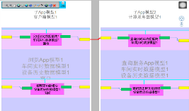
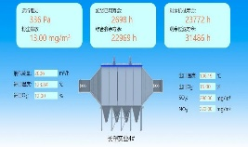
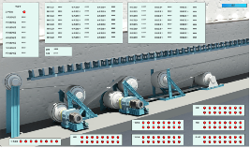
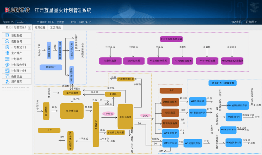
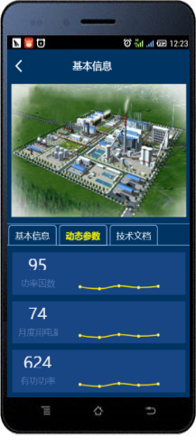


システム構成
エンジニア構成 プロジェクト操作閲覧 設備生産モニタリング プロセス生産監視 部門間コラボレーション スマートAPP
アプリケーション側
KingPortal
V2.0
プラットフォームシステム
グラフカルインターフェース
イベントシステム
モデル
Canvas
アラーム/イベント表示
uiコントロール
ピクセルレベルの合成
Svg/CAD
作業フローチャート
チャート
業界チャートのコンポーネント
アニメーション接続
基本的なグラフィックモデル
グラフィカル構成ソフト
Web GL
3Dプロセスのフローチャート
工場GIS
2Dプロセスのフローチャート
スクリプトイベント
（グローバル、ページスクリプト）
結合モデル
ビデオ
KSプロジェクト変換
豊富な表示効果
柔軟なシステム相互機能
再利用
拡散
restfulインターフェース
サードパーティのユーザードッキング
WebServer
データサービス
エンジニアリングサービス
ユーザーサービス
API
API
API
グラフィカルコンフィグレーション データベース
(KingIOServer、KingSCADA、KingView)
リレーショナルデータベース
(MySQL、SQLServer、Oracle)
産業データベース
(KingHistorian)
组态产品 数据库
(KingIOServer、KingSCADA、KingView)
关系数据库
(MySQL、SQLServer、Oracle)
工业库
(KingHoatrian)
データ層
（データクエリ、データサブスクリプション）
2020-06-20
Notes:
KingPortal2.0的技术架构可分为三层，从下到上依次为：数据层、组态软件的平台展示层、应用侧。
数据层：提供数据，数据来源为亚控数据库（KingIOServer、KingView、KingSCADA、工业库KingHistorian）、关系库（MySQL、SQLServer、Oracle）、并支持扩展其他的关系库或非关系库。
数据通过Nodejs以查询和订阅两种方式，提供给平台系统以供使用。
平台展示层：分为Nodejs和展示层。Nodejs包含数据服务、工程服务、用户服务，其中用户服务可以与第三方用户对接，以实现单点登录等。平台展示层包括图形展示、事件系统、模型三大部分的内容，可以通过丰富的图形展示监控所需要的页面、通过事件系统可以支持数据的灵活交互、模型可以支持复用和扩散，可以快速的创建工程页面。
应用层：主要应用于工程组态和浏览，支持在PC端和移动端无障碍浏览。可以适用与各行各业，能够开发各种系统。

Slide 7
02
製品機能紹介
2020-06-20
Notes:
下面重点讲一下KingPortal这个产品到底有哪些功能

Slide 8









KingPortal V2.0——製品機能
2Dプロセスフローチャート
GISマップ
可視化チャート
ビデオ（プラグインなし）
2
4
6
8
3
7
9
1
5
データソースのサポート
3Dプロセスフローチャート
UIコンポーネント
ユーザーと権限の管理
スマートAPP
2020-06-20
Notes:
KingPortal的九大功能：1、数据源的支持；2、2D工艺流程图；3、3D场景展示；4、Gis地图；
5、UI组件；6、图表丰富多样；7、无插件视频；8、用户、权限管理；9、移动端APP；

Slide 9




機能1：データソースのサポート
KingSCADA、
KingView、
KingHistorian、
KingIOServer
リレーショナルデータベース
データソース
グラフィカル
コンフィグレーション製品
API
内部API
他ライブラリのカスタム開発をサポート
2020-06-20
Notes:
KingPortal2.0对于数据源的支持，主要分为两个方面，
一是关系库，目前支持MySQL、SQLServer、Oracle，都是通过API接口进行数据的传输，不需要再创建ODBC等数据源。
关系库目前支持3种，但如果项目需要，我们也是支持扩展其他的关系库或非关系库的。
另一个是亚控产品作为数据库，目前支持KingIOServer、KingView、KingSCADA、工业库KingHistorian，
因为是我们公司内部的产品，内部API效率更高；可以通过数据的查询和订阅(webapi)，给平台提供数据。

Slide 10
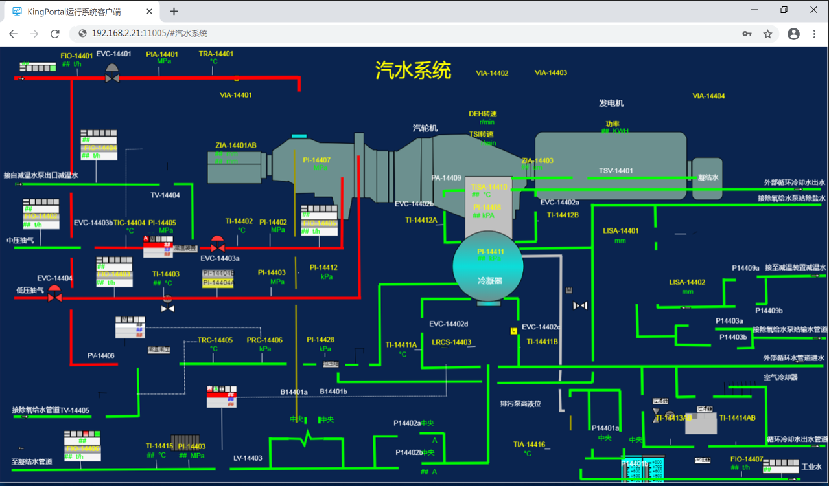
機能2：2Dフローチャート
可視化2Dグラフィカルモデルエディターの提供
16の基本ピクチャーとさまざまな業界の3000以上の機器グラフィックスを内蔵。 プロセスフローチャートを個別に描画可能。
SVGベクター（AIソフト等エクスポート）インポートをサポートし 無段階ズーム可能；
CAD図面のインポートとエンジニアリング設計図面の迅速な再利用をサポート；
28種類のアニメーション接続、究極のシンプルコンフィグレーション
さまざまな形式のデータ表示効果に対応
2020-06-20
Notes:
第二个功能：2D工艺流程图的的支持
1、我们提供了可视化的2D工艺流程图编辑器，可以使用内置的16种基本图素，像矩形、椭圆、扇形、贝塞尔曲线等，也可以使用内嵌的3000+行业设备图形，进行工艺流程图的自主绘制；同时我们支持SVG矢量图的导入，
2、在这里大概说下什么是SVG矢量图，它是一种可放缩的矢量图形，是一种二维矢量图形格式，是一个通过协作、共同开发的工业标准。是一种基于XML的语言，继承了XML的跨平台和可扩展，从而在图形可重用上迈出了一大步，具有其他网络图像格式所不可比拟的优越性和发展前景。
3、AI（adobe illustrator）软件，是专门制作矢量图的软件，功能的强大程度可以与PS媲美，可以兼容大多数矢量格式，包括svg也是可以制作。
除AI外，Sketsa SVG Editor也是一款制作矢量图的软件，能够以创建矢量图形，可以在任何分辨率缩放和打印输出，且保持高品质细节和清晰度。
而且SVG矢量图再工业方面的应用越来越广泛，将SVG矢量图导入到我们的2D工艺流程图中，也可以做到无极缩放。
4、除此之外，我们还支持CAD图纸的导入，CAD图纸一般为dwg格式，但是可以通过常用编辑cad的软件(如 autocad)将他转换为SVG格式，即可导入使用。
5、对于图素，我们支持28种动画连接，比如 颜色变化、值输出、旋转、平移、缩放等等，能够方便的对图素进行标注，进行各种数据效果的展示。

Slide 11
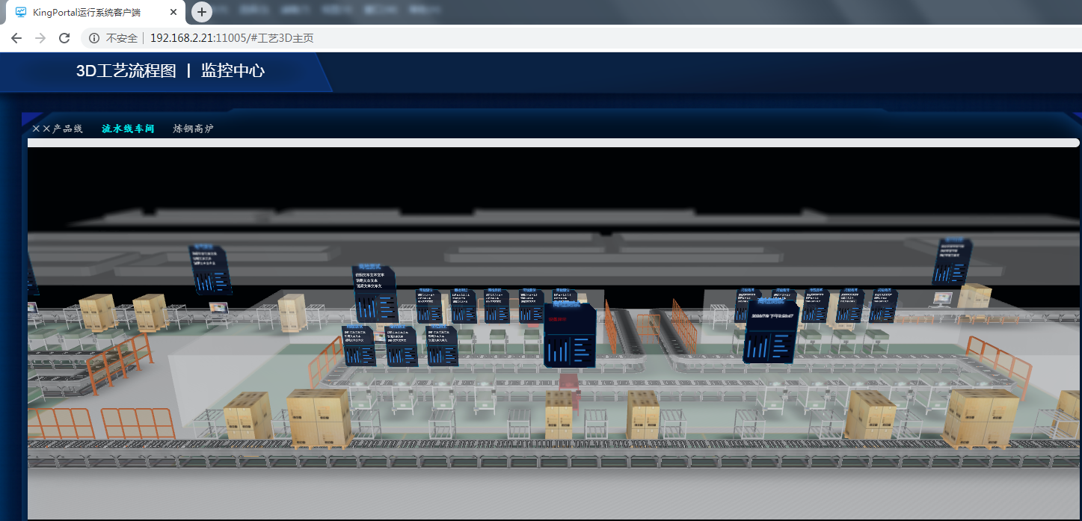
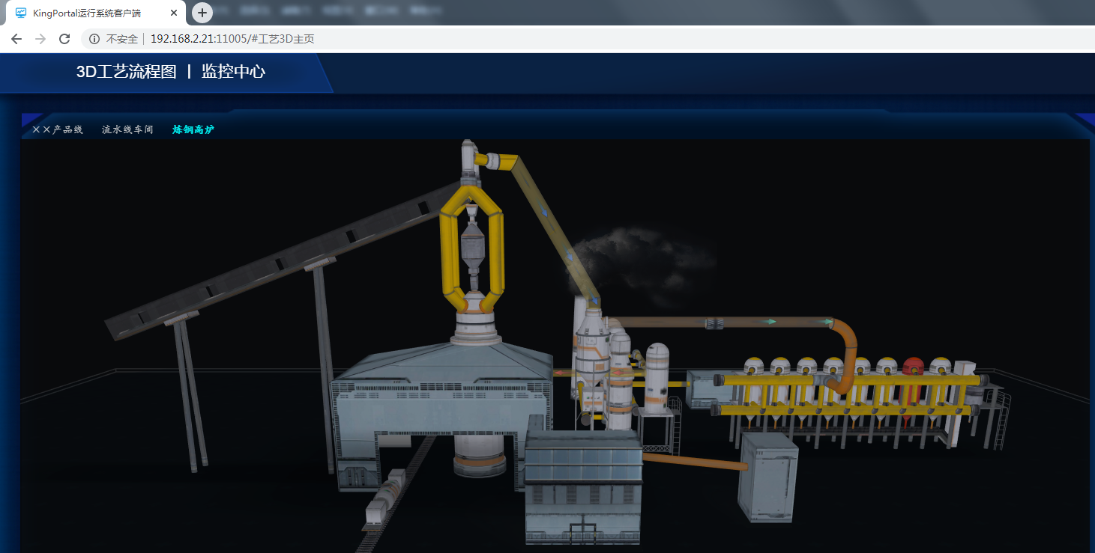
機能3：3Dシーン表示
柔軟な3Dシーン構築
obj形式のインポートをサポート（3dmaxソフトウェアなどを本ファイル形式に変換可能）；
3D構成の再編集をサポート；
豊富な3Dシーン表示機能
3D表示効果はリアルでフレンドリー；
回転、ズーム、ローミング操作をサポート；
3Dシーンと産業データの完全な統合
可視化の3Dエディターを提供し工業用データとアニメーションを構成可能；
クラフトデータ駆動型アニメーション、アラームの自動制御、機器のシミュレーション、データの結合などをサポート；
2020-06-20
Notes:
对于3D场景展示，我们的平台支持导入OBJ格式的文件
OBJ文件是一套基于3D建模和动画软件开发的一种标准3D模型文件格式,很适合用于3D软件模型之间的互导
可以使用3dsMax、LightWave、Maya等软件制作3D模型并进行渲染，从而导出OBJ格式文件
我们提供可视化的3D编辑器，对导入的3D模型，可以简单编辑（拖拉拽组态、数据关联、配置动画），从而对3D场景进行再编辑，
即可完成现场数据的接入，动画效果的展示、数据驱动构建移动、旋转并进行漫游等，
从而实现工艺数据驱动动画、报警自动定位设备、设备仿真、数据孪生等。

Slide 12
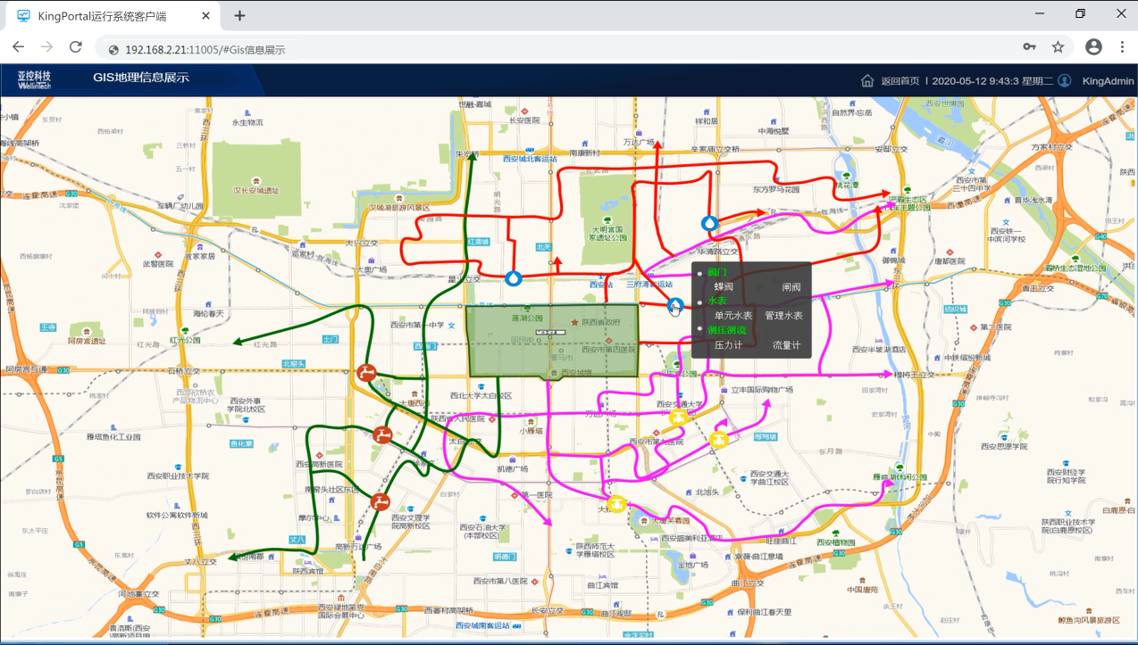
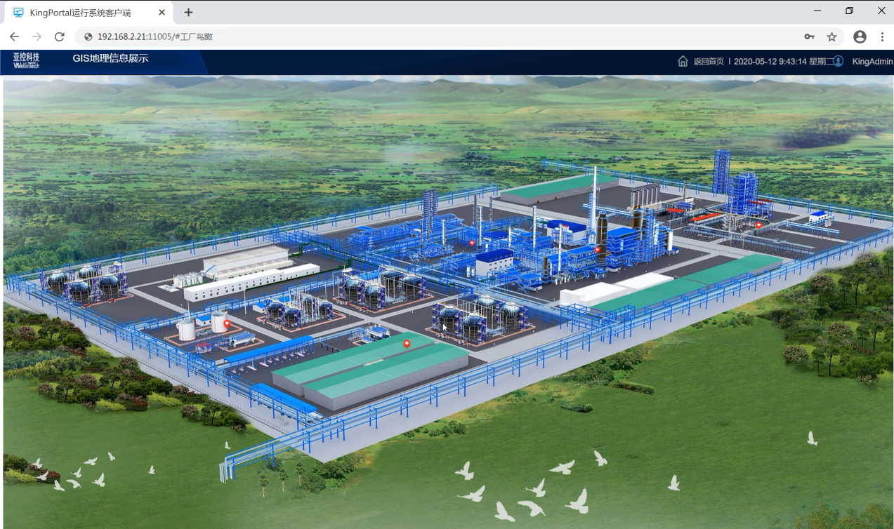
機能4：GISマップ
サポート対象機能
ガオーデ地図（1〜18タイル）のサポート、Gisラベリング、パイプライン描画、ライントラッキング、ズーム、その他の基本機能のサポート；
オフラインマップとプラントレベルのマップの結合をサポートし、プラントレベルの地理情報を表示可；
問題の克服
Gisマップとファクトリーマップの統合をクリア；
GIS機密企業は、工場レベルの地理情報を地図に表示するニーズをクリア；
2020-06-20
Notes:
平常，我们再地图上是看不到政府、化工等保密单位的厂内具体位置布局，但鉴于厂级监控等需要，需要将厂内的具体Gis信息展示出来，
所以我们就做了这样的支持，将厂区图与地图结合起来。我们的结合方式也很简单：准备厂区的CAD图，处理坐标自动完成切割，即可完成。
我们支持加载高德离线地图的1~18级离线瓦片地图，支持某个位置点的标注、管线绘制、巡线、缩放等基础功能；
同时支持离线地图与厂级图结合，显示厂级地理信息。

Slide 13
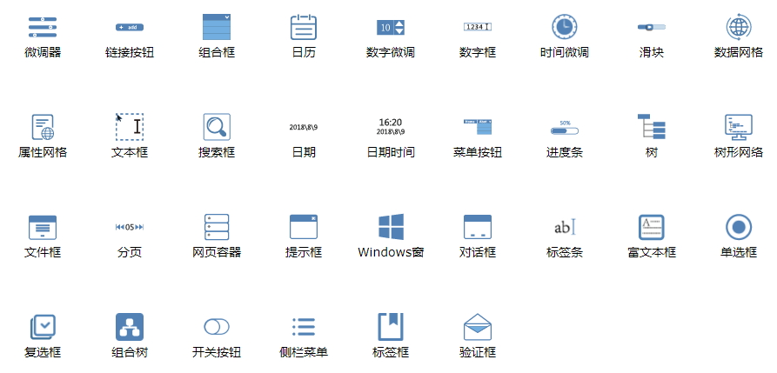
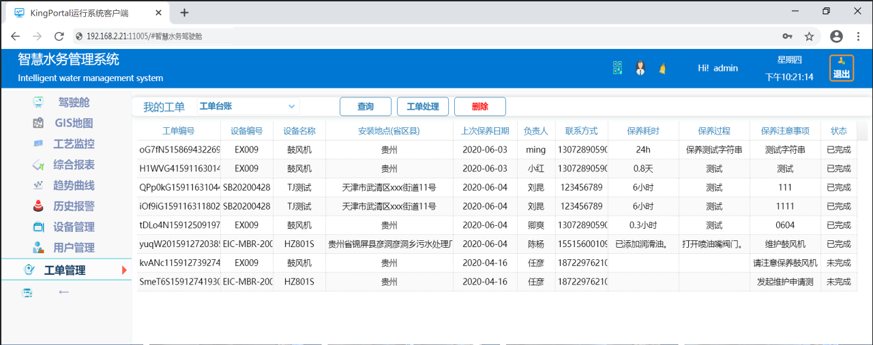
機能5：豊富なUIコンポーネント
33種類のUIコンポーネントを内蔵
ドラッグ、プル、ドラッグメソッドの非常
にシンプルな開発を実現；
豊富なスタイルテンプレートを内蔵
カスタムスタイルをすばやく実現；
各類トリガーイベントを提供
トータルシステムの柔軟な相互作用
2020-06-20
Notes:
内置32类UI组件，实现拖拉拽式极简开；内置丰富样式模板，实现快速配置自定义风格；提供各类触发事件，实现系统灵活交互；

Slide 14
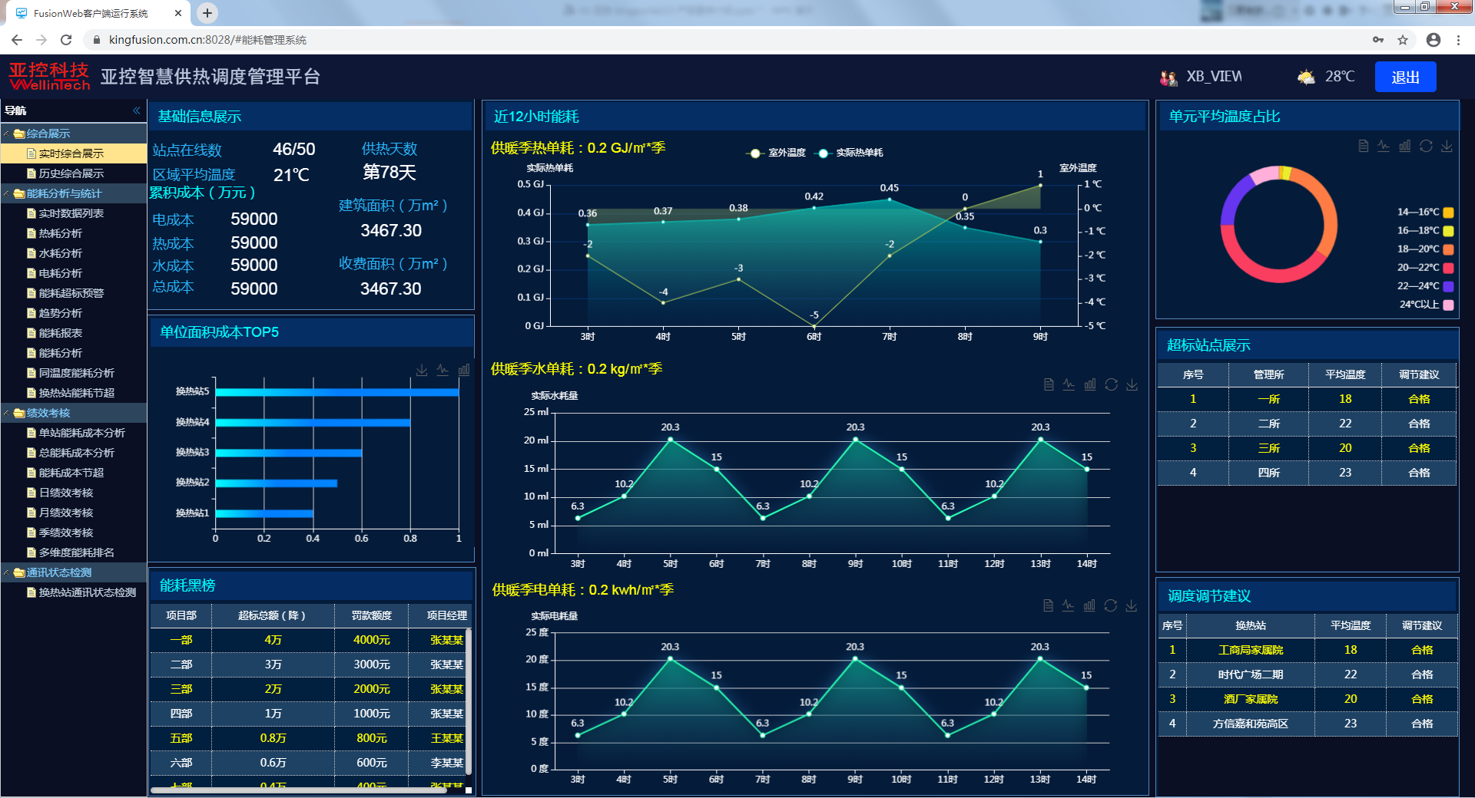
機能6：チャート表示
100以上のグラフ表示機能を内蔵
折れ線グラフ、ヒストグラム、散布図など
さまざまなオープンソースグラフコンポーネントの拡張機能
Echarts、Highcharts、D3、ichartjsなどの拡張可能
可視化したカスタムグラフィカルコンフィグレーションをビジュアル化
6つのグラフィカルコンフィグレーションチャートを内蔵
アラームウィンドウ、イベントウィンドウ、トレンドグラフ、ヒストグラム、
円グラフ、XYグラフ
カスタムチャートコンポーネント
埋め込みグラフとUIコンポーネントの使用により、コンテナのグラフレイアウトを
カスタマイズ可
2020-06-20
Notes:
内嵌100余种Echart图表组件，也能够快速的将Echarts官网上的精美图表添加进来。

Slide 15
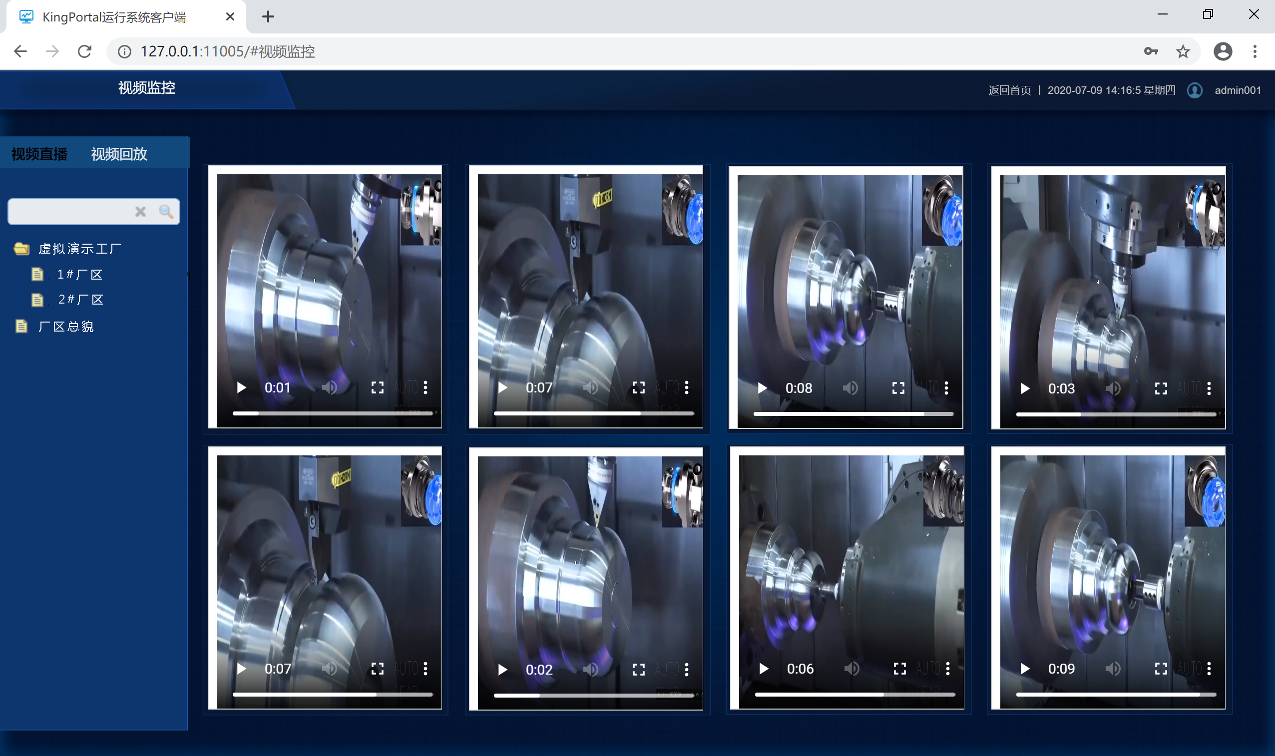
機能7：プラグインなしのビデオ表示
豊富なアクセスタイプ
簡単なアクセス
高品質と安定性
柔軟なアクセス
RTSP / RTMPプルストリーム/ RTMPプッシュストリーム/ GB28181カメラNVR統合をサポート
HLS / RTSP / RTMP / WS / RTCサービスとH.264プロトコルをサポート
PTZコントロール、再生、画像キャプチャ、ビデオ録画などをサポート
最小のビデオ遅延
WS WebRTCプロトコルにより、500ミリ秒という超低遅延を実現
2020-06-20
Notes:
我们的视频展示，无需下载任何插件即可进行播放，支持市面上各类摄像头，比如大华、海康等，
支持RTSP、RTMP等视频流，支持HLS/RTSP/RTMP/WS/RTC 服务，可以进行高质量图像的展示；
也支持各种类型的文件，比如MP4、AVI等都支持；
对于支持云台控制的设备，我们也可以进行界面上的云台控制，进行视频回放、抓图、录制等；也支持集群，扩展方便；
在视频接入到平台后，可以在各种浏览器（chrome、Firefox、IE11、Safari）和操作系统（Win7、Win8/10、Mac、IOS、Android ）上浏览；
除此之外，我们还能做到400ms以内的超低延时。
我们接入视频不是最终目的，我们的目的是将 数据与视频（业务）的集成，从而进行联动，我们的产品可接入多路视频，
功能上能实现过程数据和视频数据完美融合，从数据库中取业务数据进行整合。
不仅是简单的视频接入，同时，管理人员可以通过视频追踪工人人员轨迹，可以通过在摄像头中出现的时间，即可完成视频巡检等。

Slide 16


機能8：ユーザーと権限の管理
客户端组件包KingPortal
標準ユーザー認証プロトコル
(OAuth2.0 )
ユーザー情報の漏洩を防止
認定されたセキュリティ保証
サードパーティのユーザーとの統合を促進
ユーザーの効率を向上
ユーザー管理の簡素化
ユーザーリソースのセキュリティを確保
ユーザーとリソースの設定権限
厳格な権限管理
アクセス権とユーザーリソースを制限
OAuth2.0
ユーザーシステム
サインイン
権限管理
采集组件包KingIOServer/
KingIOBox
计算组件包KingCalculation
2020-06-20
Notes:
1、我们的系统使用的是OAuth2.0标准的用户认证协议，可以防止用户信息泄露，保障认证安全性。
2、用户认证常见的有3种：
BASIC认证：basic 认证方式是一种比较老的认证方式，也是安全系数比较低的认证方式；
基于cookie/session的认证：基于cookie、session 方式是web应用中常见的方式，实现成本也比较低，但是cookie可以伪造遍历，在不支持cookie存储的客户端不友好；
Oauth2.0认证：是目前最流行的授权机制，是一个开放标准，允许用户授权第三方应用访问他们存储在另外的服务提供者上的信息，而不需要将用户名和密码提供给第三方应用或分享他们数据的所有内容。
3、通过Oauth用户系统认证，能够提高用户效率、简化用户管理、保障用户资源安全，做到单点登录。
4、我们的系统提供权限管理，对用户、资源进行权限配置，执行严格的权限管理，用户只有通过权限验证后，才能对资源进行操作。

Slide 17




機能9：モバイルアプリ
PCでのグラフィカル構成
1
2
モバイル
ブラウジング
プロセス閲覧の簡便性；
① PCとモバイルAPP共通プロセスにより，スムースな公開と 閲覧が可能
② クラウドの十分な容量により、各種モバイル端末によるア クセス可能
③ 互換性の高い多種多様なテンプレートのサポートにより、 迅速なプロセス構築に対応
便利な標準コンポーネント
① 標準的なインストールコ ンポーネントの装備；
② 標準的なコンポーネント 化を提供；
③ Appleハードウェア用 サービスを提供；
利用可能なシステム（ハードウェア）
① Android Apple（スマートフォン、 タブレット）
2020-06-20
Notes:
支持移动端APP，可以应用在安卓、苹果系统上，对于设备也没有限制，可以用在手机或平板上。
在移动端浏览的工程可以与PC端公用一套工程，进行简单的布局调整，即可完成移动端的友好展示。
同时，提供多种模板，包括通用模板、行业模板等，快速创建工程。
我们提供通用的安装包，进行安装之后即可浏览内置的demo工程，也可以开发工程进行移动端的浏览；
我们也支持定制化打包方法，方便客户制作OEM版的移动端；也提供苹果上架服务。

Slide 18
03
製品特徴の紹介
2020-06-20
Notes:
下面重点讲一下KingPortal这个产品有哪些特性

Slide 19


特徴1：Web側のグラフィカルソフトウェア構成の開発
従来の手法 ページ開発
KingPortal V2.0 開発ページ
グラフコンポーネント
UI
コン
ポーネント
レイアウトコンテナー
フローチャート
コード開発を担保するためには、さまざまな開発言語に精通する必要あり
ロジックの実現に重きを置き、ドラッグ＆ドロップで構成を実現、シンプルなJS言語を習得することで事業開発コンプリートを実現
2020-06-20

Slide 20







特徴2：便利なプロジェクトのレイアウトと組版
クイックレイアウト、ネストのサポート
① ホームページフレームワークの迅速な構築をサポート；
② パーソナライズされたナビゲーションメニュー、サイドバーメニューなどをサポート；
様々な端末（PC、タブレット、スマートフォン）に対応
① 横長および縦長画面をサポート；
② ブラウザのサイズ調整をサポート；
[
レイアウトコンテナー
横長レイオウト
縦長レイアウト
アコーディオンレイアウト
タブ
ドックのレイアウト
フォームの
レイアウト
モバイルレ
イアウト
2020-06-20
Notes:
支持9种布局容器，方便工程布局和排版

Slide 21





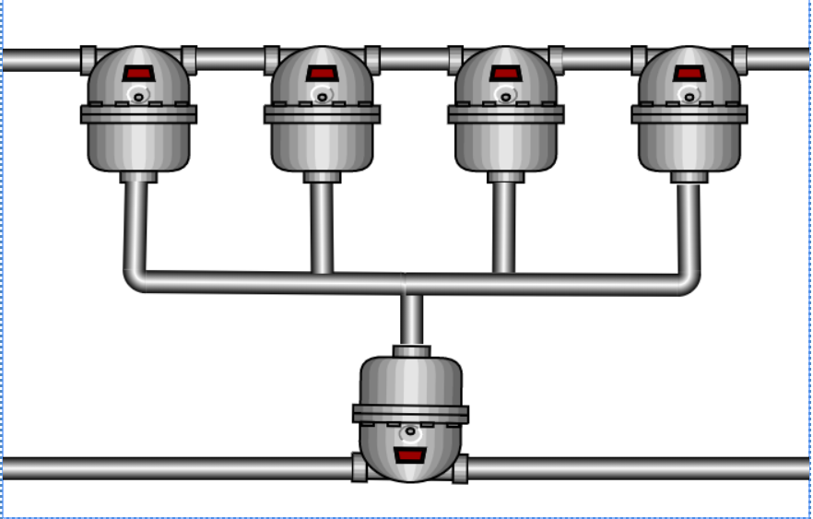
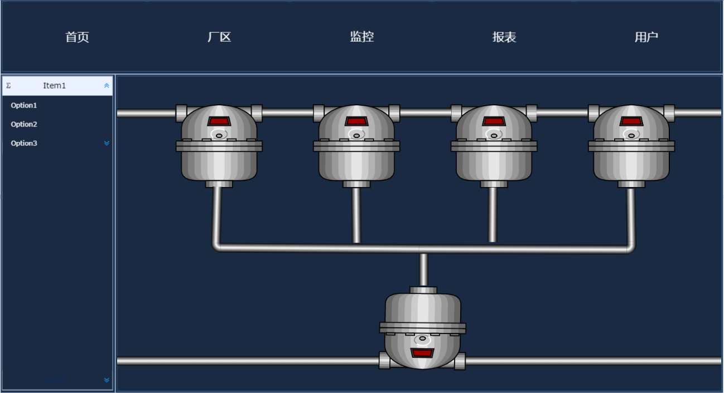
特徴3：モデルの導入、高い再利用性
基本的なグラフィックモデル
複数のインスタンス
エンジニアリングページ
2020-06-20
Notes:
引入基本图形模型、组合模型的概念，可进行模型的复用，具有扩散的作用，能够提高开发效率。

Slide 22



特徴4：KingView/KingSCADAプロジェクトのクイック変換
KingView
KingViewモニタリング画面インポートの
サポート、フィールドデータの表示
KingPortal
エディター
King
SCADA
KingSCADAハイエンド監視画面インポートの
サポート、監視データの表示可
2020-06-20
Notes:
Kingview组态王 是亚控的组态软件，cs架构市场占有率第一装机量第一，用户数极为可观；
KS也是我们亚控的产品，他是一款高端厂级监控软件，CS架构，我们可以快速的将这种CS架构做好的画面快速的导入到KP中。
以KS画面的导入为例进行说明，这个过程仅只需要2部就可完成：
KS/KV选中工程，右键导出；
导入KP，运行工程即可；

Slide 23
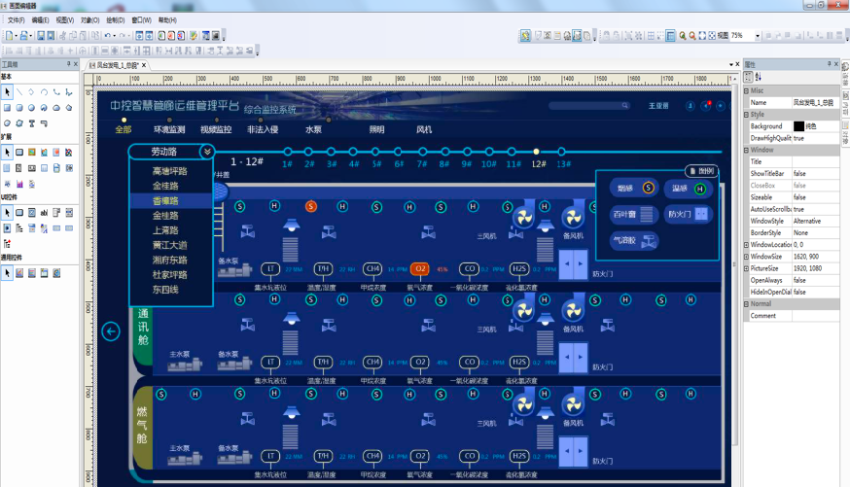
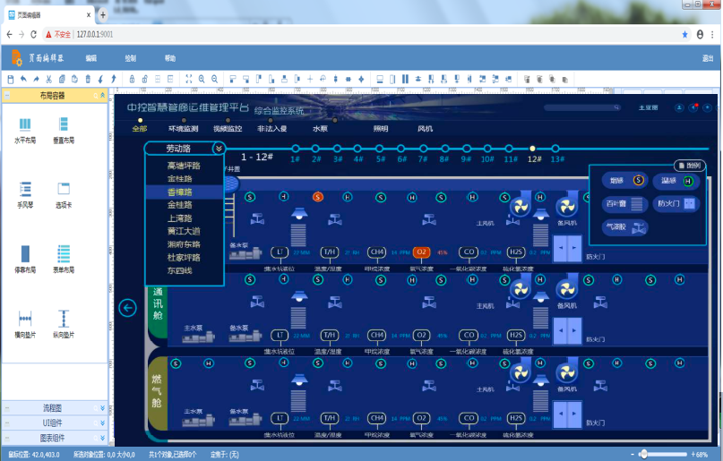
KingSCADAページ変換効果
2020-06-20

Slide 24



特徴5：クロスプラットフォーム
豊富で多様なアクセス方法、あらゆるアプリケーションシナリオに適応
PC、タブレット、スマートフォンなど複数のアクセス端末をサポート
Windows、Linux、Mac、Android、iOSシステムをサポート；
代表的な最新ブラウザとアプリのさまざまなアクセス方法をサポート；
2020-06-20
Notes:
跨平台分为三个方面：
操作系统：windows、linux
浏览器：chrome、Firefox、IE11、Safari
移动端：设备分为手机和平板，系统分为安卓和苹果

Slide 25



特徴6：高い開放性
インターフェースの統一
客户端组件包KingPortal
ERPおよびMESインターフェイスとのシームレスな統合をサポート
高いオープン性
データ統合
情報システム管理システム
にシームレスに統合可能
複数のデータソースのグラフィカル構成をサポート（グラフィカル構成ソフトウェア、リレーショナルライブラリ、非リレーショナルライブラリ）
ユーザー統合
シングルサインインをサポートし、サードパーティのシステムユーザーとシームレスに統合可能
2020-06-20

Slide 26

特徴7：高いセキュリティ
1
2
3
4
• ユーザーの
セキュリティ
• セッションの
セキュリティ
• 通信暗号化
• メッセージの
リプレイ防止
ユーザー権限の確認
身元と権限の確認
セッションのセキュリティを確保する
データ通信、イベント通信中の暗号化
メッセージの傍受によるシステムへの攻撃を防御
5
6
7
8
• 長いアイドル切断
• Dos攻撃を防ぐ
• 操作ログと監査
• 冗長性（高可用性）
長時間の無操作または
アイドル状態でもシステム保護を実現
サーバーの自己防衛、
悪質な攻撃を防御
ログイン、操作ログの監査を提供し、トレースが簡単
サーバーの冗長性、システム障害時間の短縮
2020-06-20

Slide 27
04
主な実例
2020-06-20

Slide 28
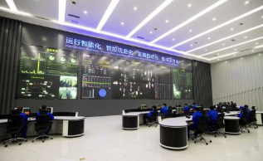

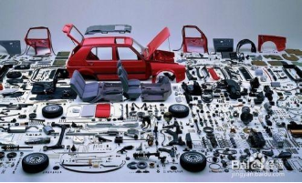


事例
化学企業の安全生産監視システム
石炭処理監視システム
自動車プロジェクト監視システム
スマート暖房リモート管理プラットフォーム
シールド施工管理
システム
2020-06-20
Notes:
5个案例

Slide 29
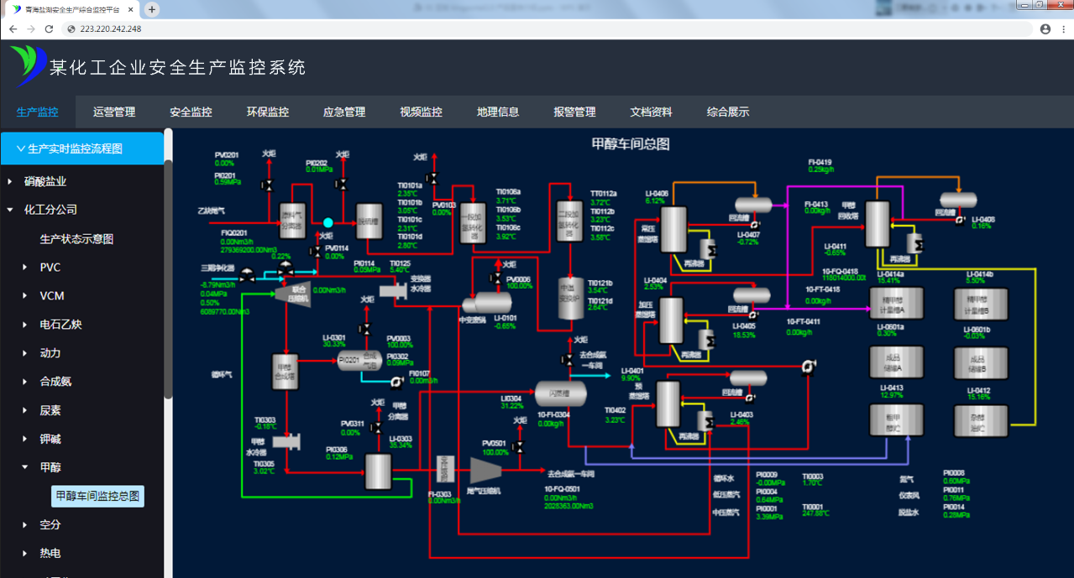
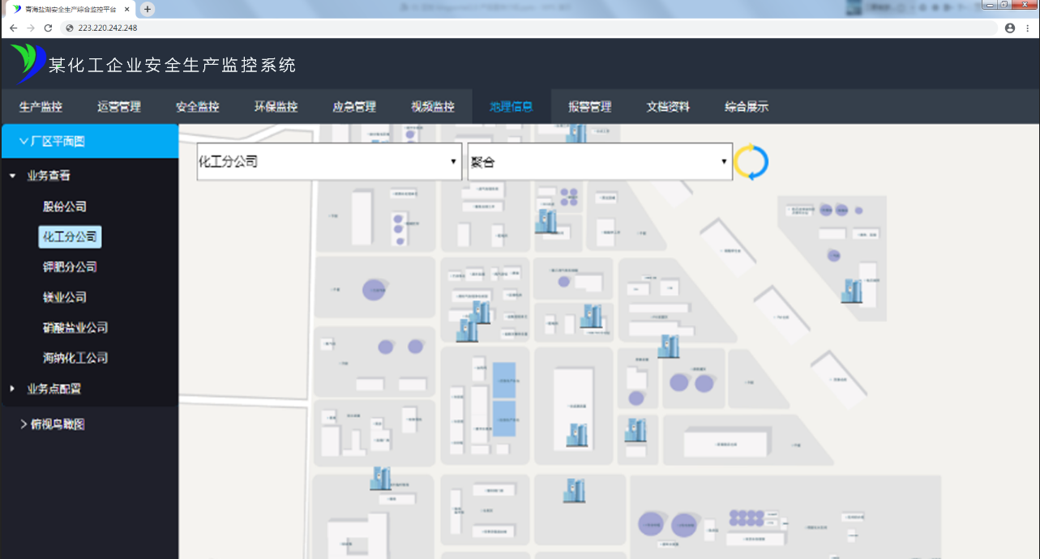
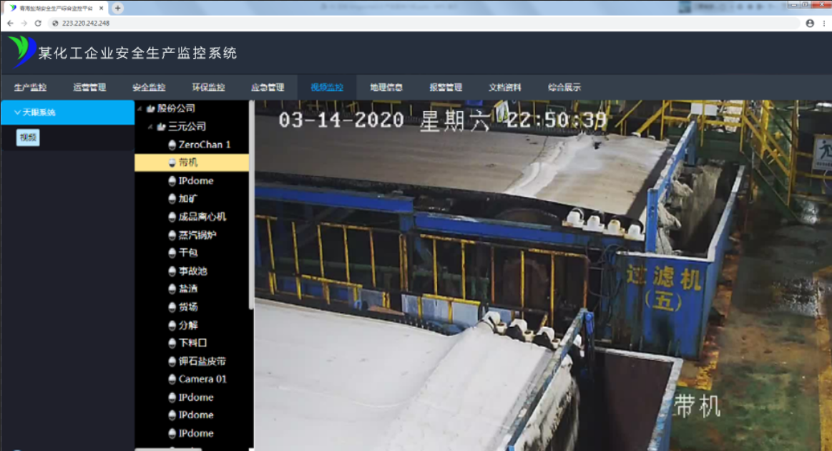
1.ある化学企業の安全生産監視システム
2020-06-20
Notes:
第3个：这个是化工企业安全生产综合监控系统，共展示了3个页面：
生产监控的生产实时监控流程图，化工公司的厂级地图（可以进行摄像头、危险源等位置标注），安全监控的危险源监控

Slide 30
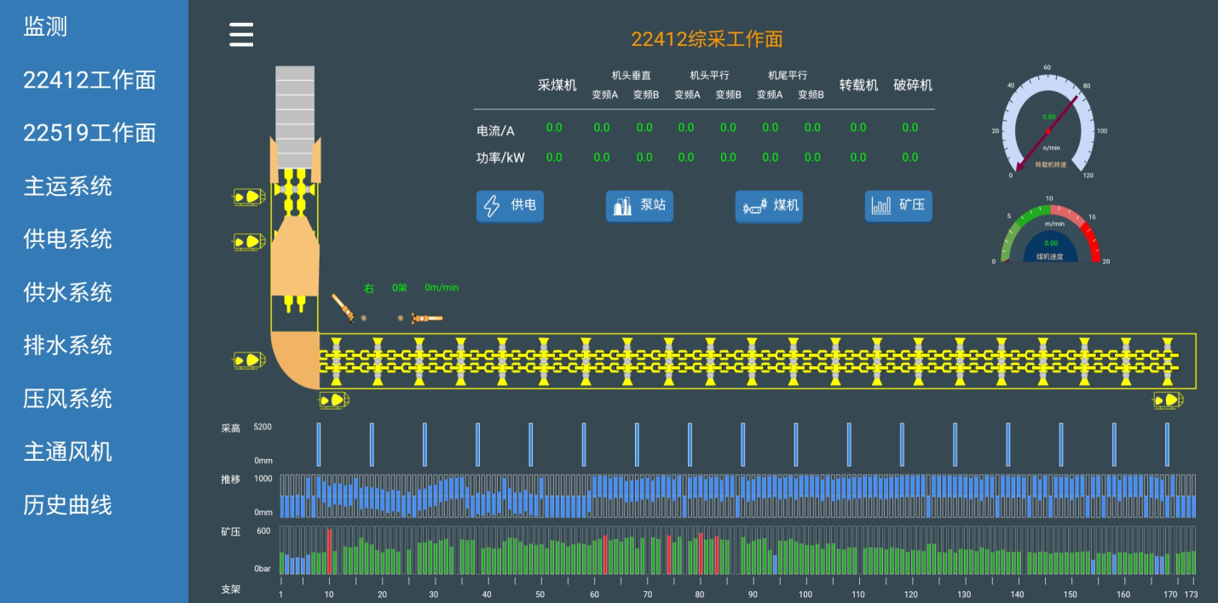
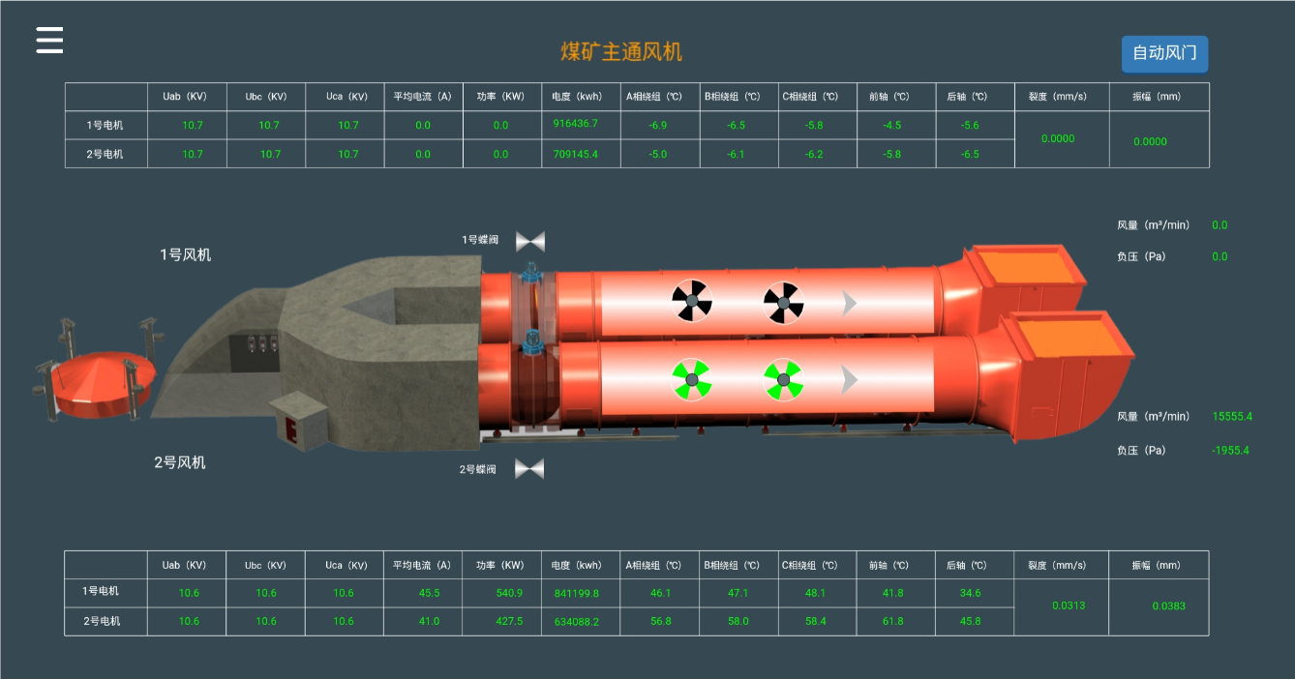
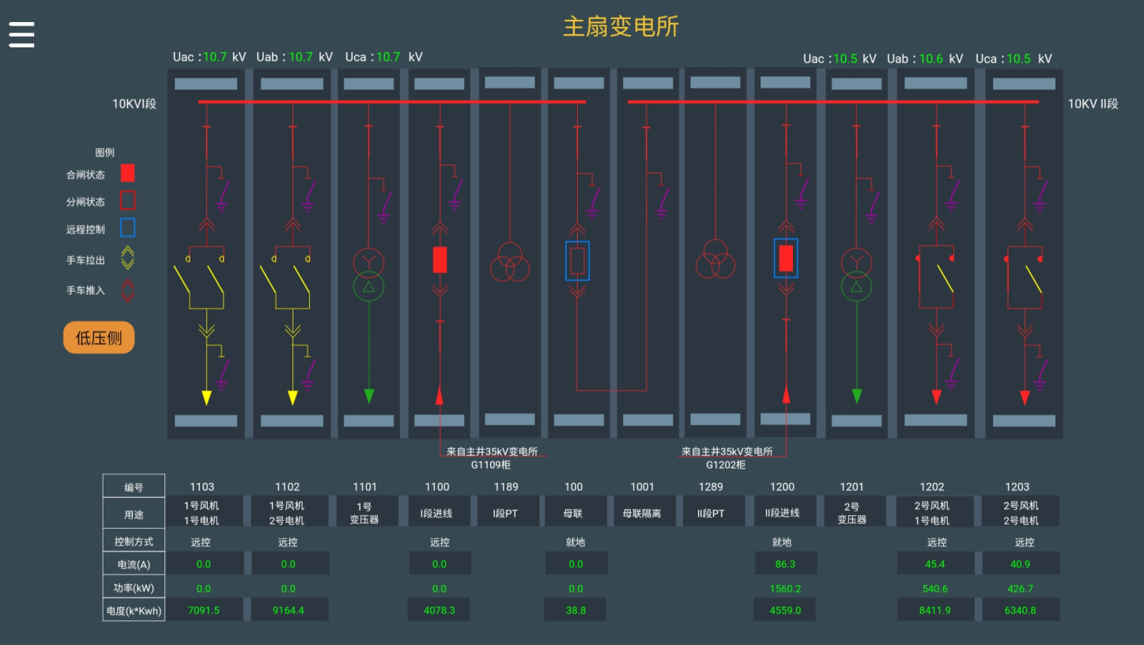
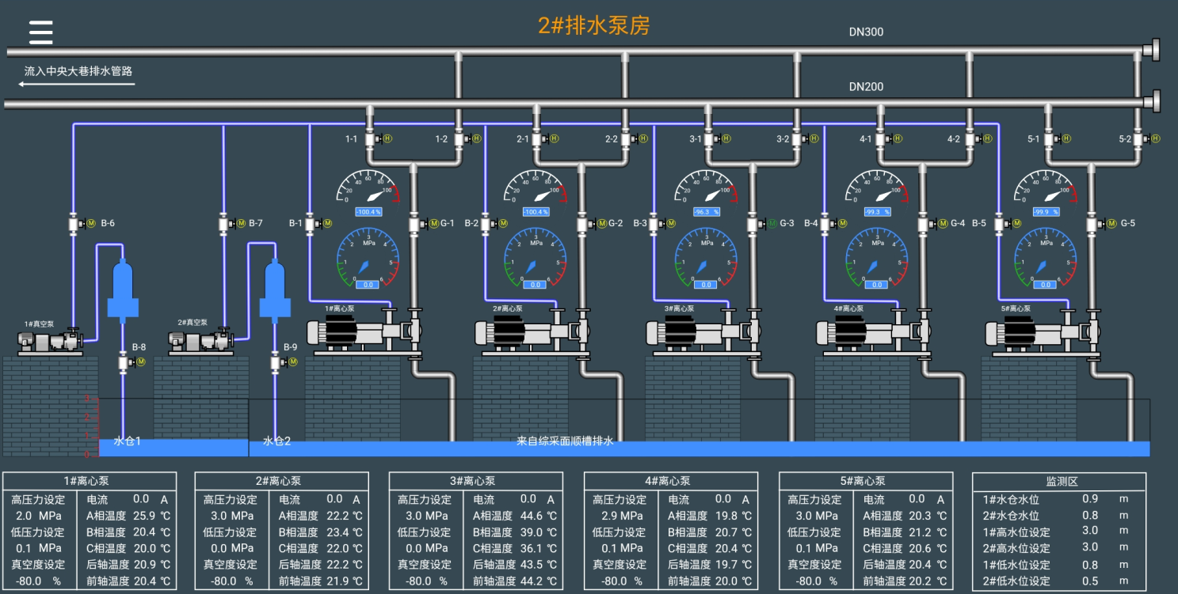
2.大規模な石炭監視システム
2020-06-20

Slide 31
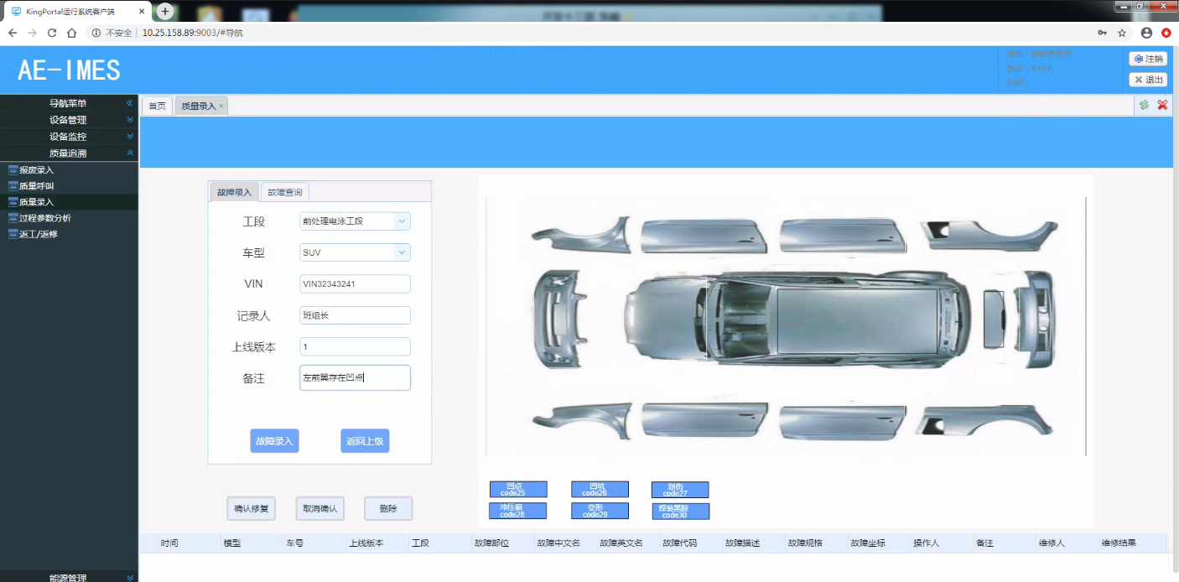
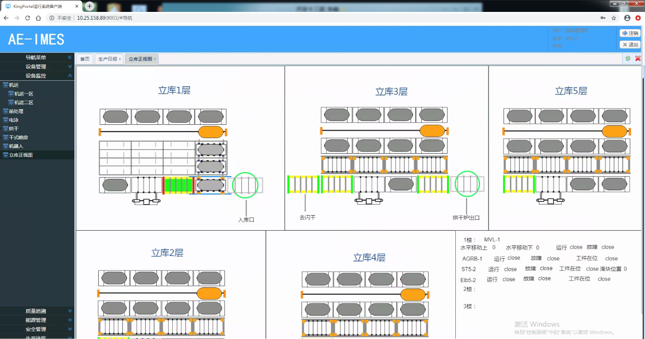
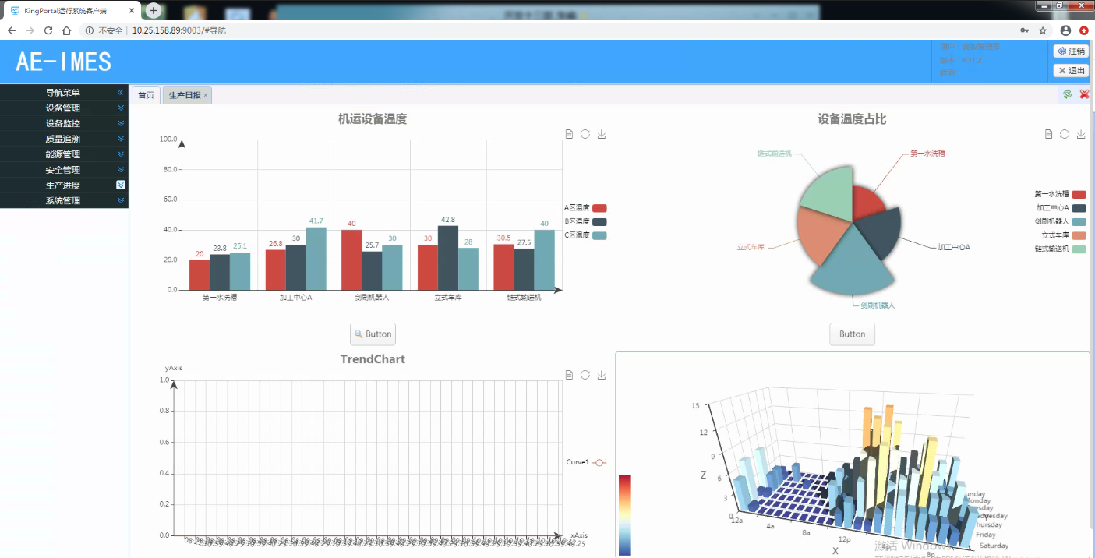
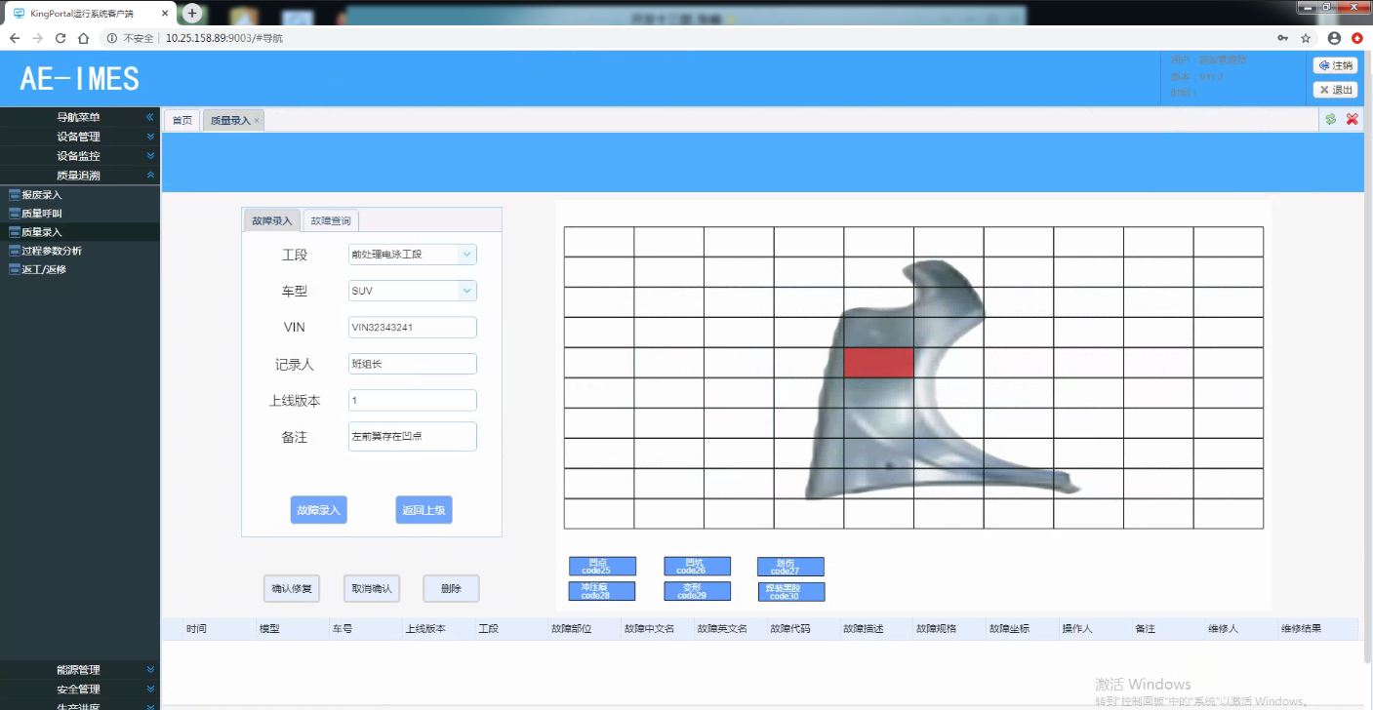
3.自動車プロジェクト監視システム
2020-06-20
Notes:
1、汽车生产过程数据监控
2、设备故障录入和查询

Slide 32
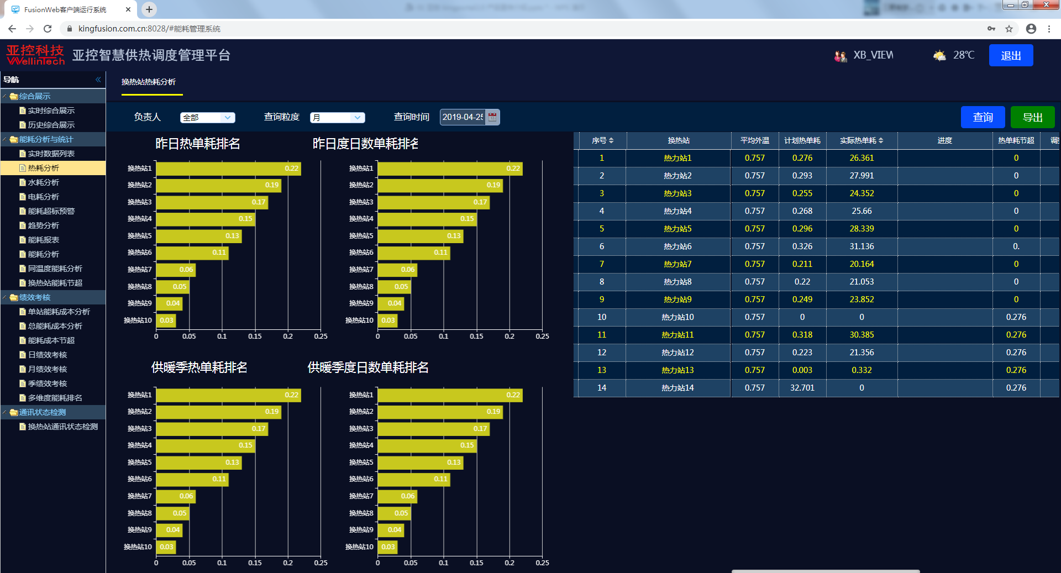
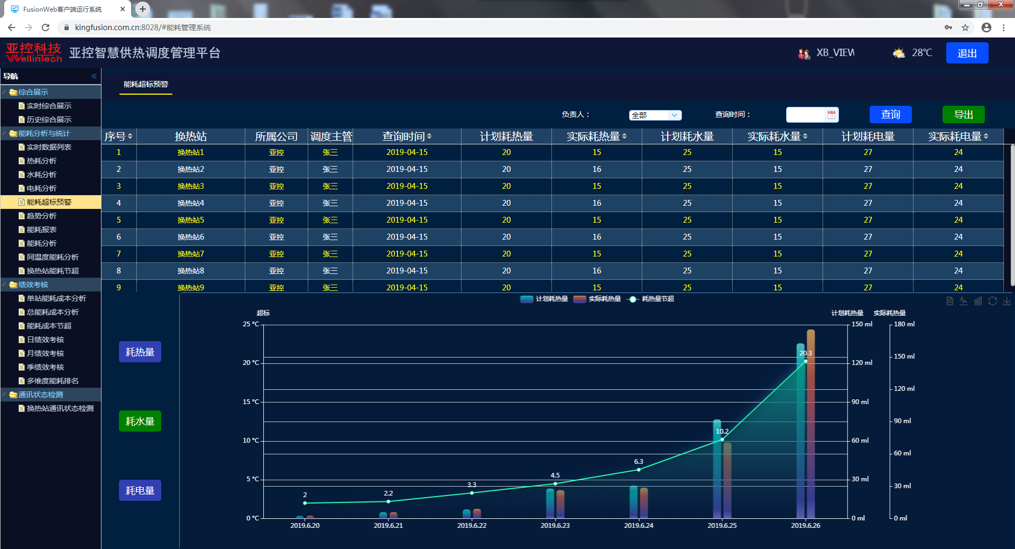
4.スマート暖房リモート管理プラットフォーム
2020-06-20
Notes:
第一个：这是市政事业部实施的一个智慧供热的管理平台
第一张图是 实时综合展示：主要是展示基础信息、能耗分析、温度占比以及调度调节建议等；
第二张图是 热耗分析展示，主要通图表和报表的形式展示方式；
第三张图是 能耗预警和能耗分析的趋势等信息；

Slide 33
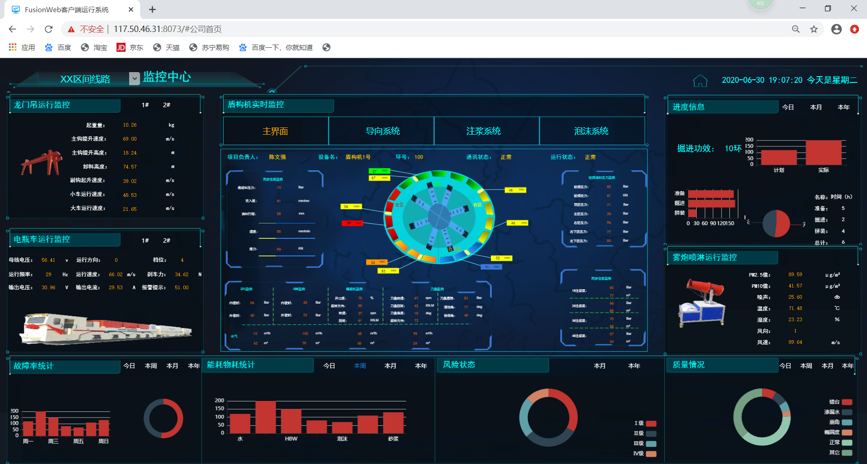
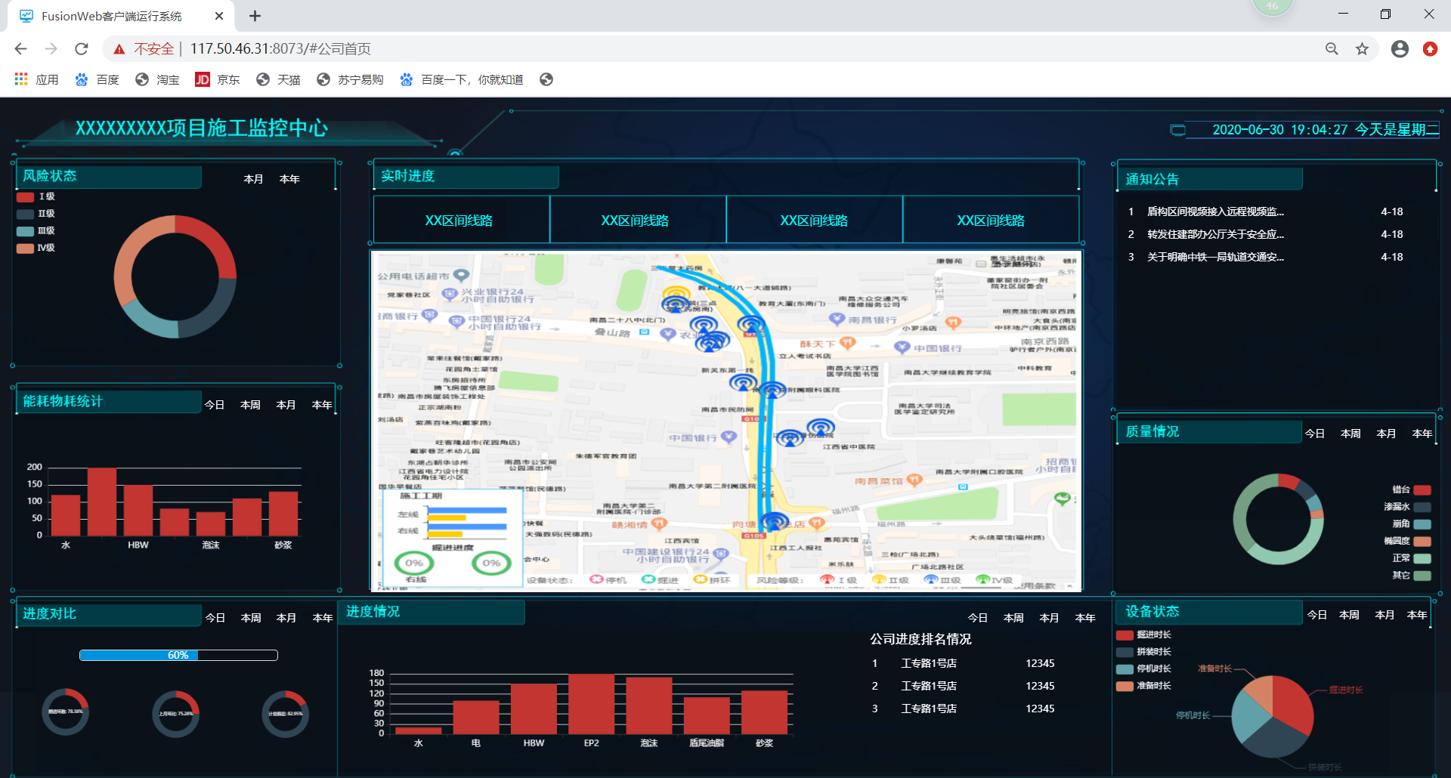
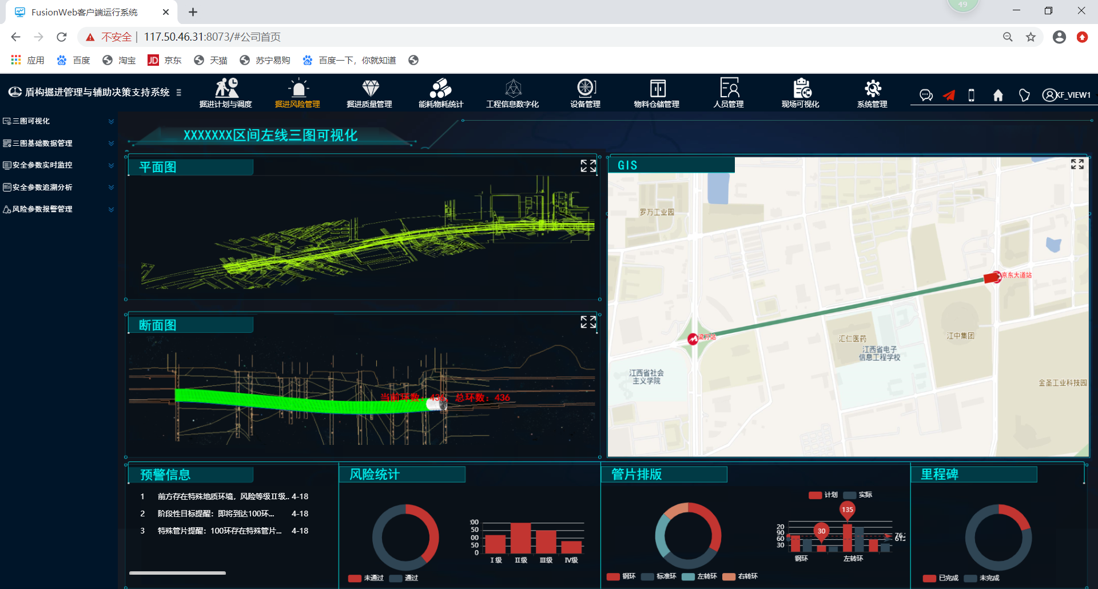
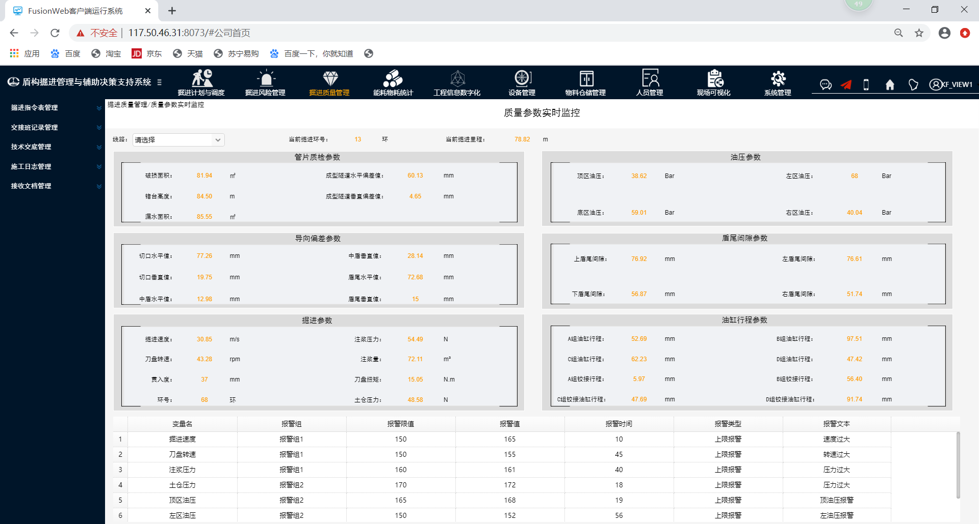
5.シールド施工管理システム
2020-06-20
Notes:
这是重工事业部做的中铁的盾构施工管理系统，盾构机就是隧道掘进机，修地铁就需要用这个。
第一张：监控中心，是对盾构机实时监控、龙门吊运行监控、电瓶车运行监控、事故等统计、进度信息等
第二张：盾构三图（平面图、断面图、Gis图）的展示；用到了我们的工厂级Gis；
第三张：施工监控中心，主要展示风险状态、实时进度、能耗物耗统计等；
第四张：物料需求申请单。

Slide 34
05
製品仕様
2020-06-20

Slide 35
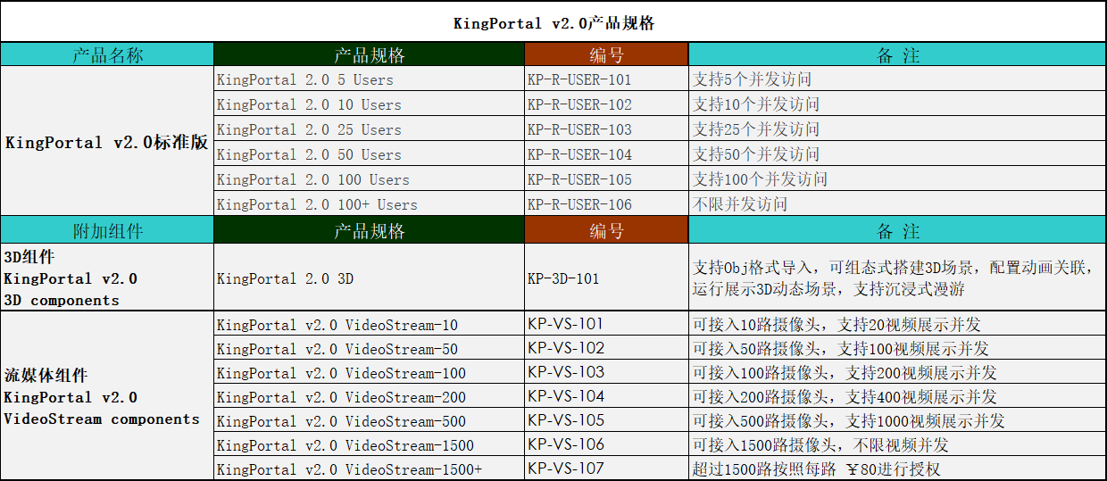
製品仕様
ユーザーのアクセス性
オンライン同時実行
拡張コンポーネント
3D可視化グラフィカル構成コンポーネント
ビデオストリーミングコンポーネント
2020-06-20
Notes:
1、
2、

Slide 36
Win-Win
公会社：Beijing Yakong Technology Development Co.、Ltd.
住所：北京海淀区知春路113銀行ネットセンター
ウェブサイト：www.kingview.com
公開番号：Wellintech Technology
2020-06-20
Notes:
1、
2、

